Slide 1

Уважаемые участники совещания! Убедительная просьба, выключить мобильные телефоны или перевести в бесшумный режим! C 27 июня 2016 года аппаратные совещания отменяются!
Время проведения совещаний с руководителями органов местного самоуправления и хозяйствующих субъектов района – еженедельно в понедельник в 9.00ч.
Уважаемые руководители!
На сайте нашего района может быть размещена информация о деятельности Вашего предприятия и организации, а также рекламная информация о предоставлении услуг.
Информацию направлять на
телефон: 70-66-92

Slide 2

Тукаевский
муниципальный район
20 июня 2016г.

Slide 3
О состоянии работы в сельхозформированиях района
Сабитов Хайдар Габдуллович
– Начальник Управления СХиП района

Slide 4


Slide 5
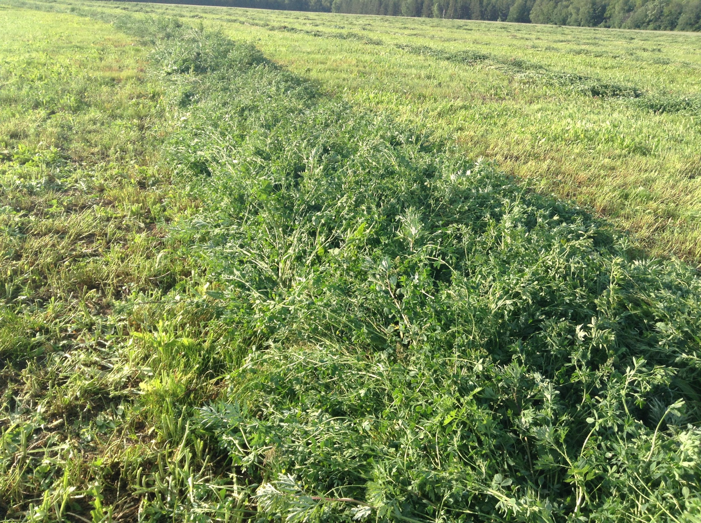

Slide 6
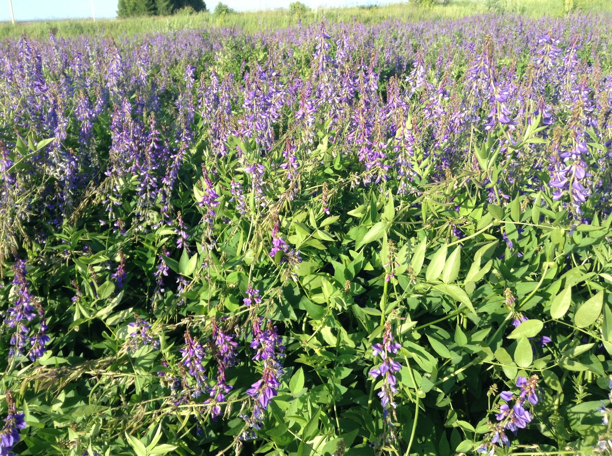

Slide 7
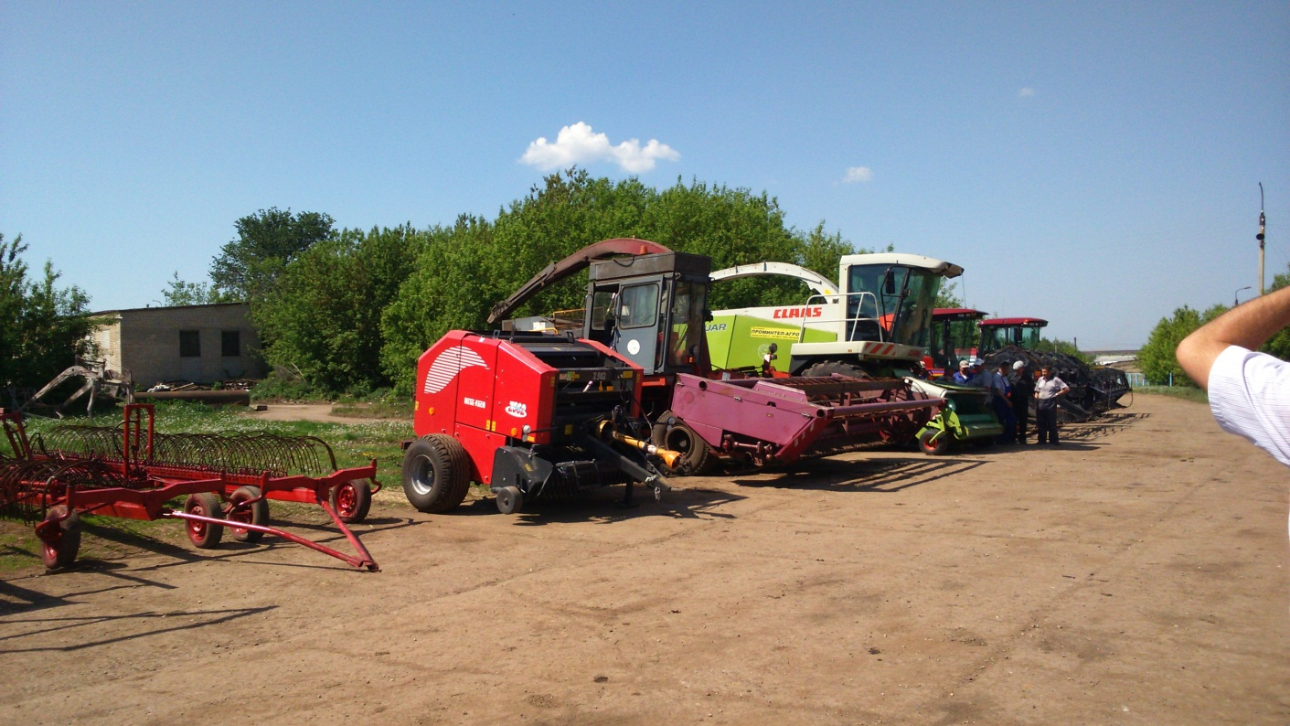
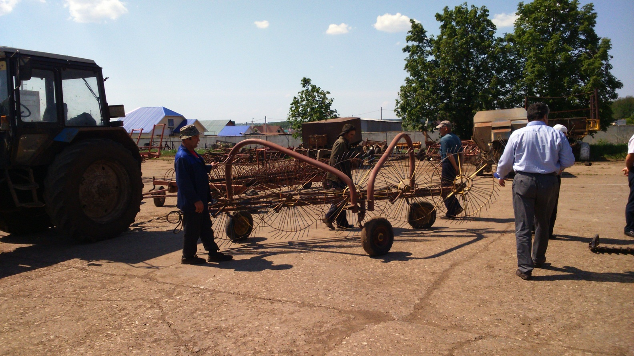

Slide 8
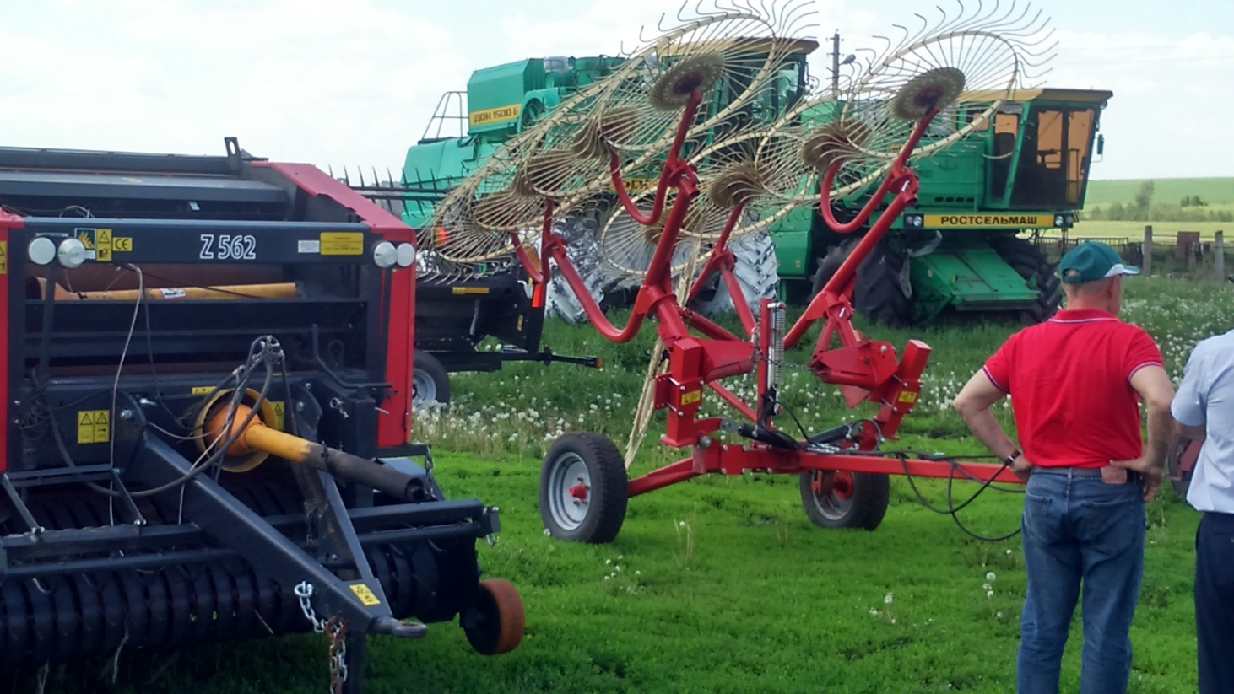
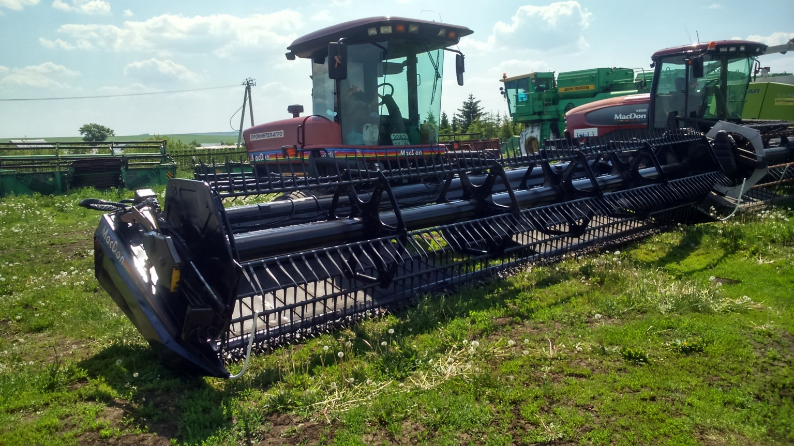

Slide 9
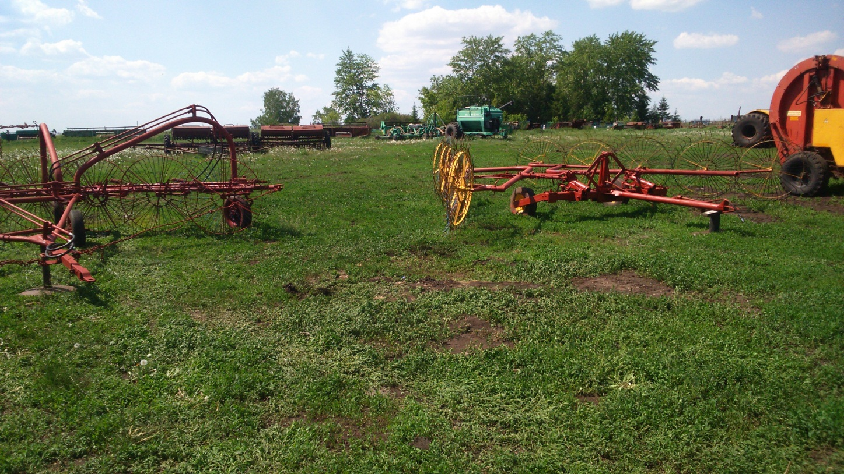
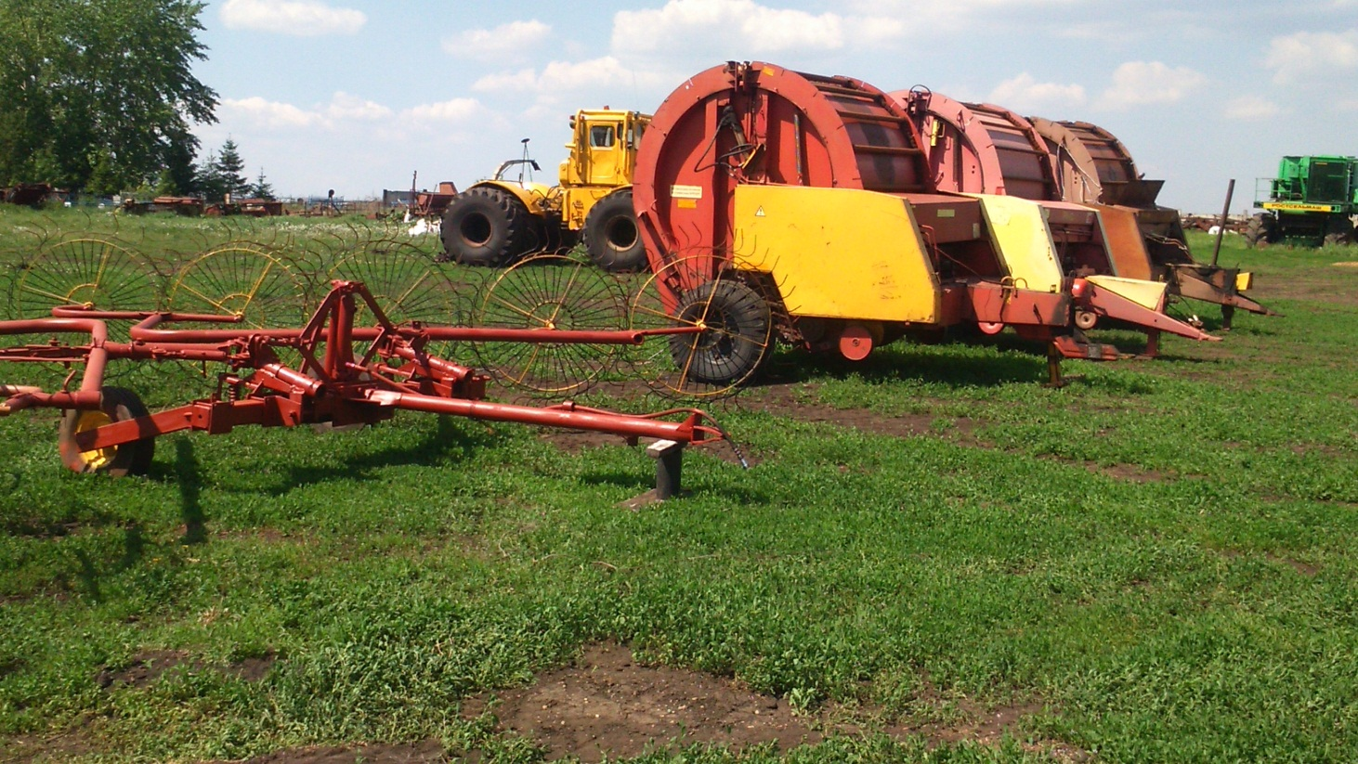

Slide 10
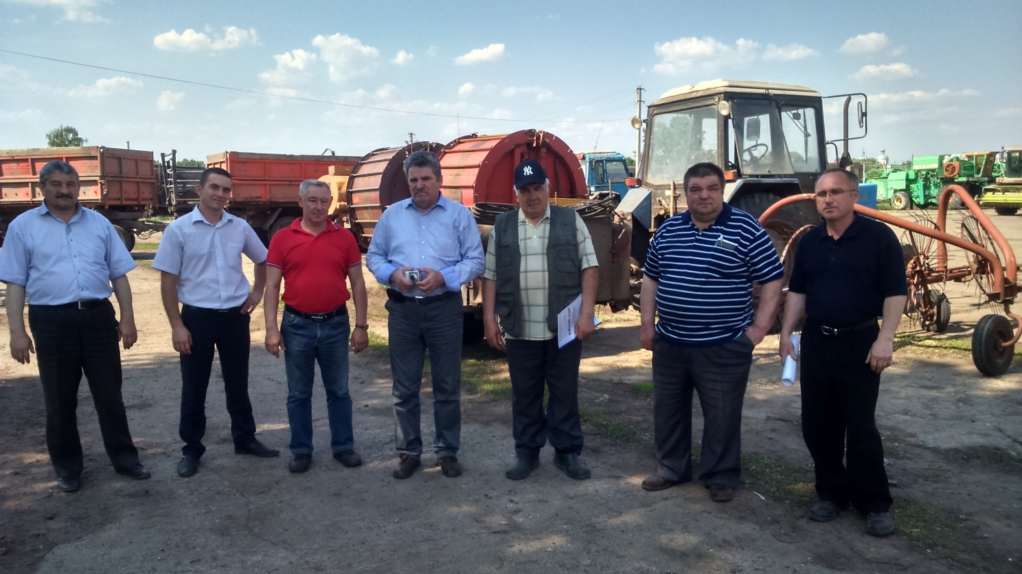
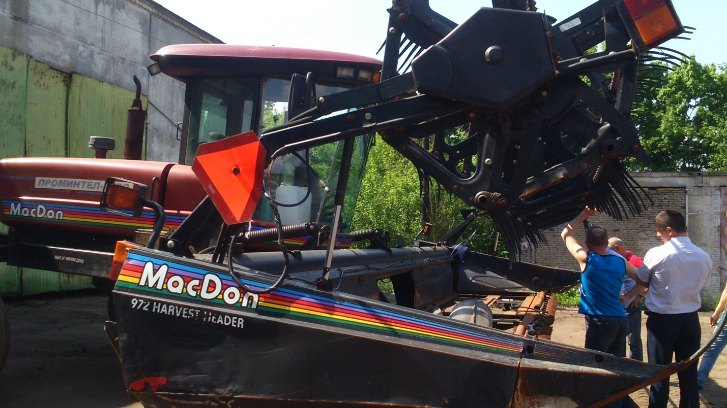

Slide 11
Остаток кормов урожая 2015 года
Хозяйства | Всего кормов, тн.к.ед | на 1 усл. гол ц.к.ед
ООО «СХП им Сайдашева» | 2044 | 12,4
ПК «Камский» | 1252 | 12,1
ООО «СХП Алмаз» | 864 | 10,1
ООО «Челны–Овощи» | 967 | 8,3
ПК «Ирек» | 253 | 6,1
ООО «Гигант» | 402 | 5,4
ООО «СХП Ярыш» | 275 | 3,1
ПК «Биклянь» | 292 | 2,1
ООО «Тукаевская продкорпорация» | 345 | 1,4
КФХ Вильданова | 34 | 0,5
Итого по району | 6914 | 5

Slide 12
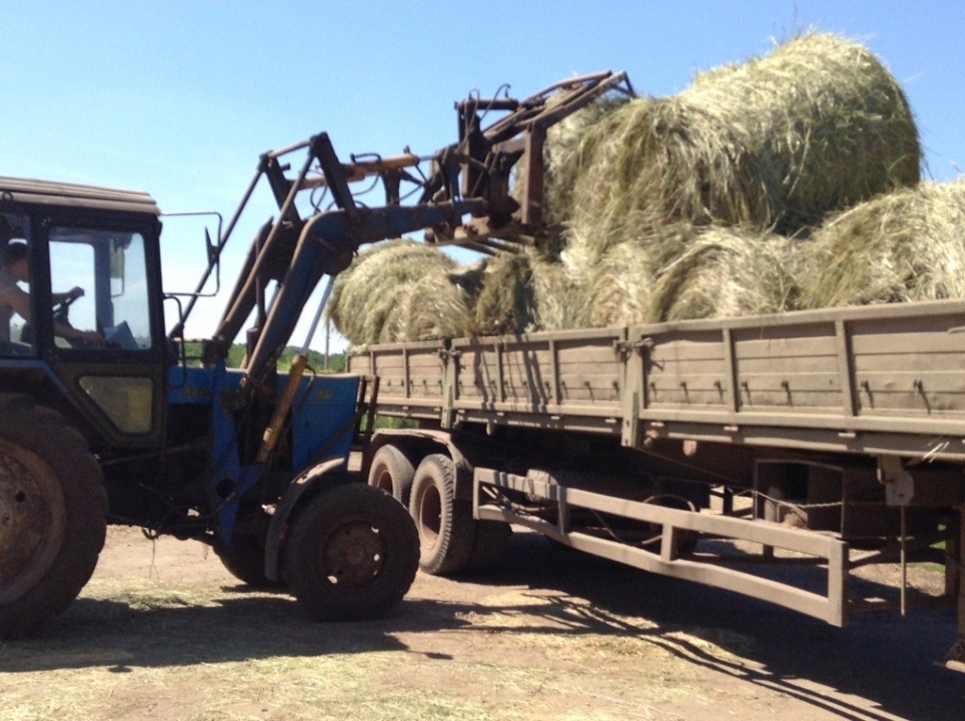
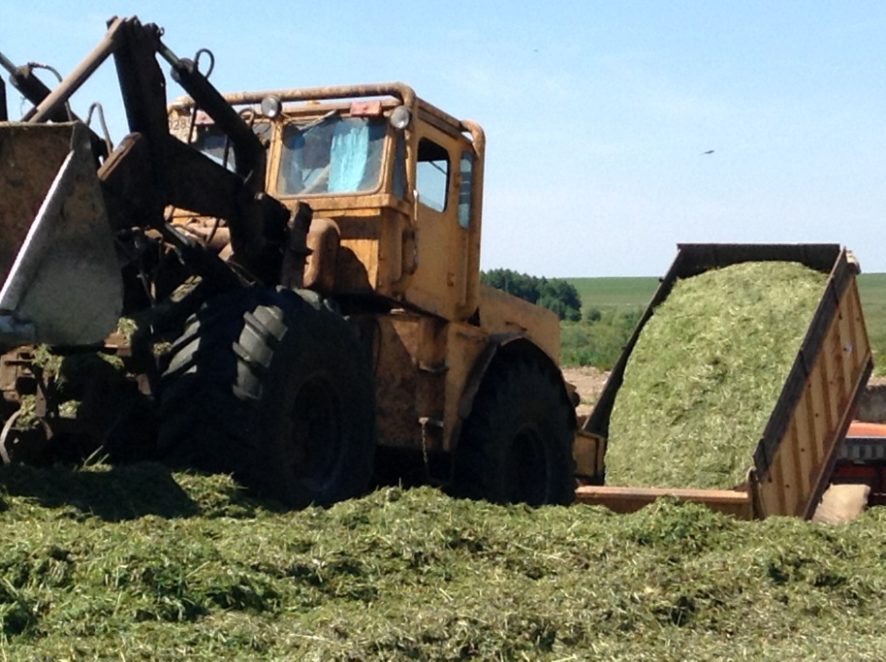
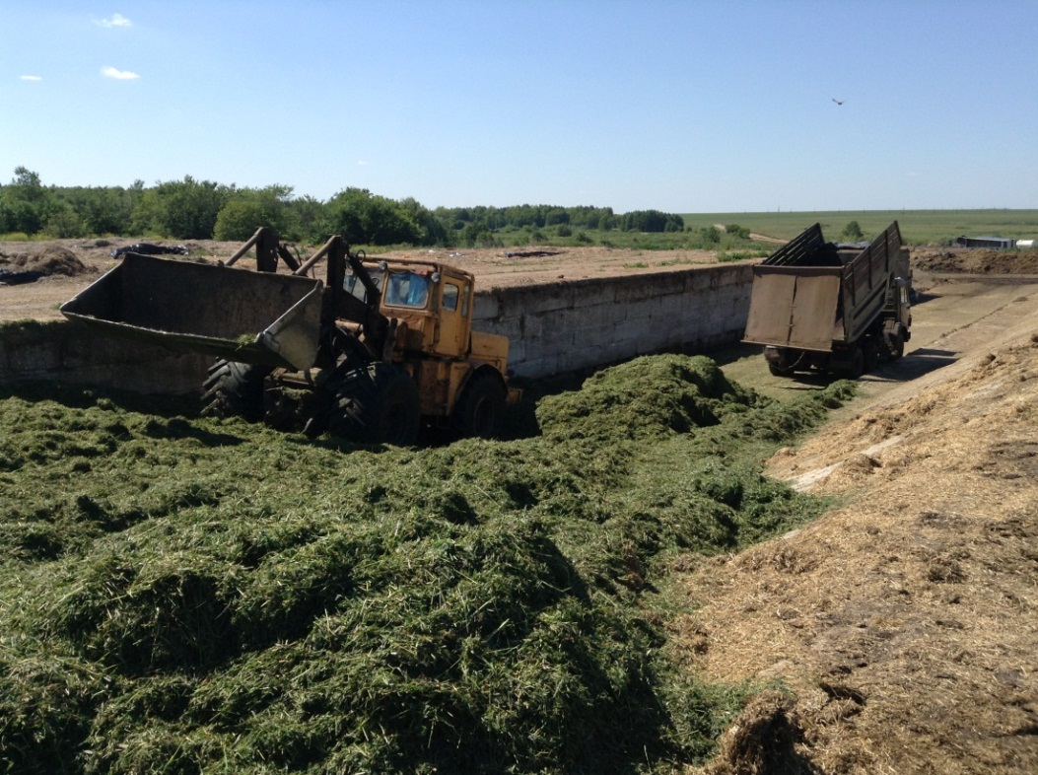
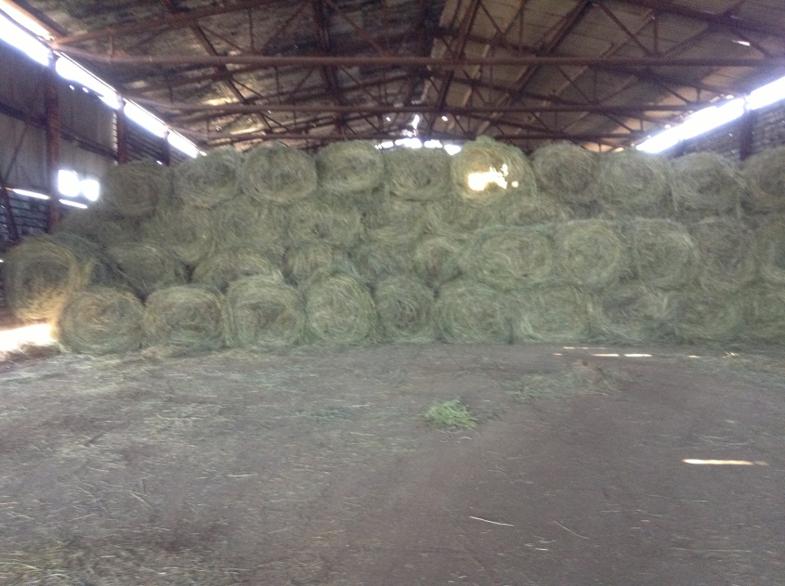
ООО «Гигант»

Slide 13
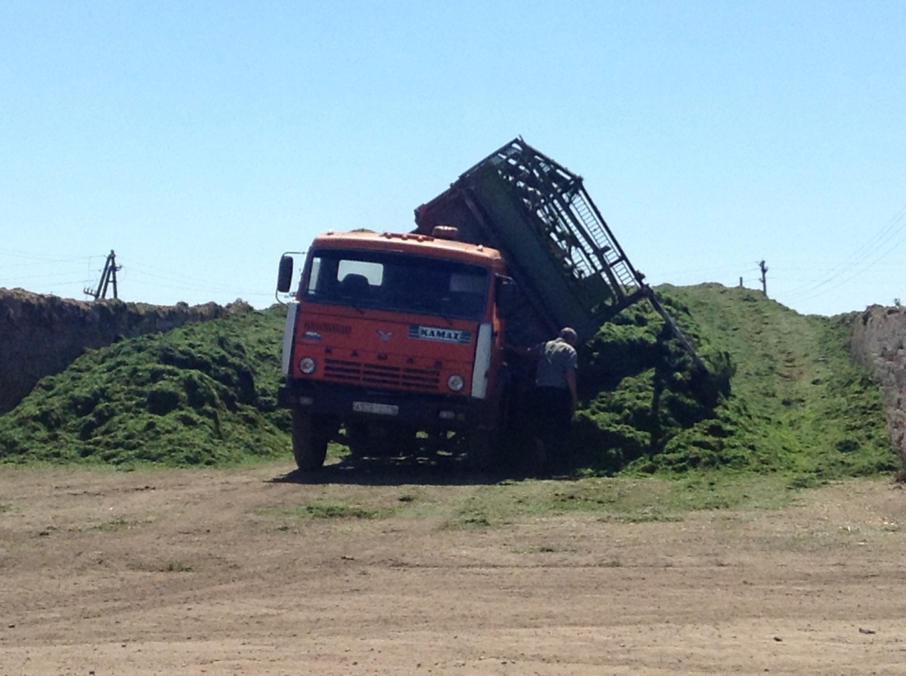
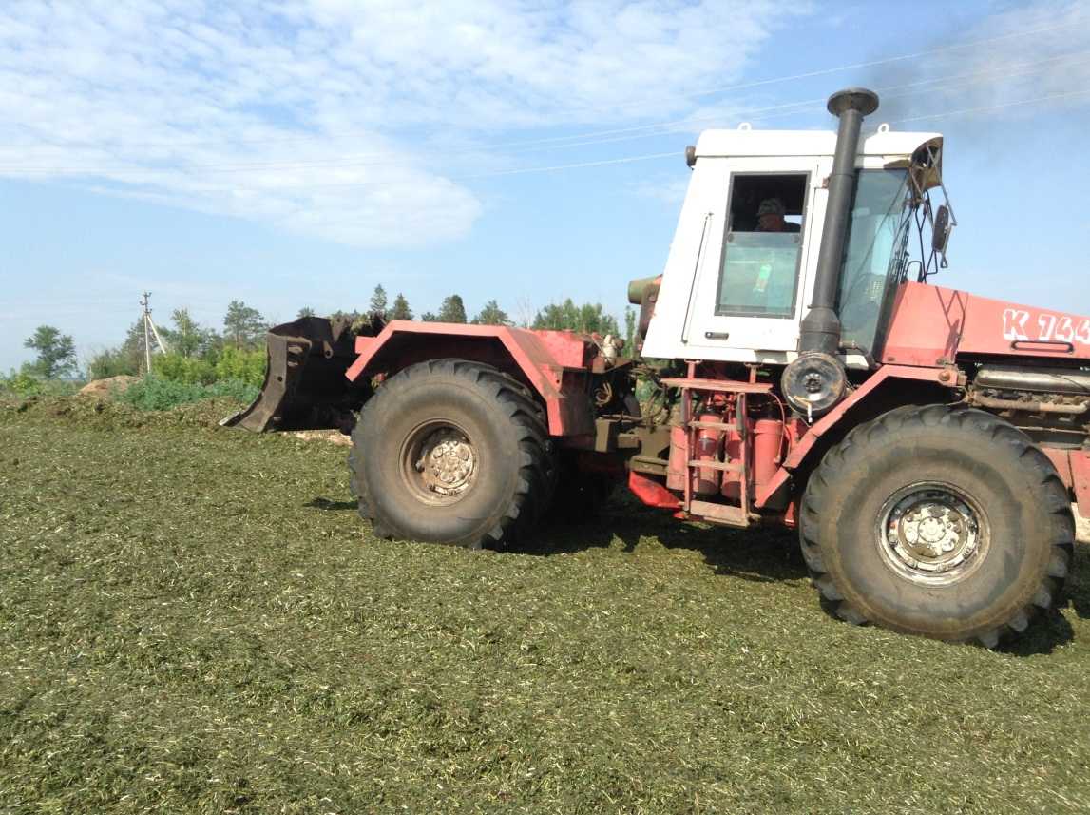
ООО СХП «Ярыш»

Slide 14
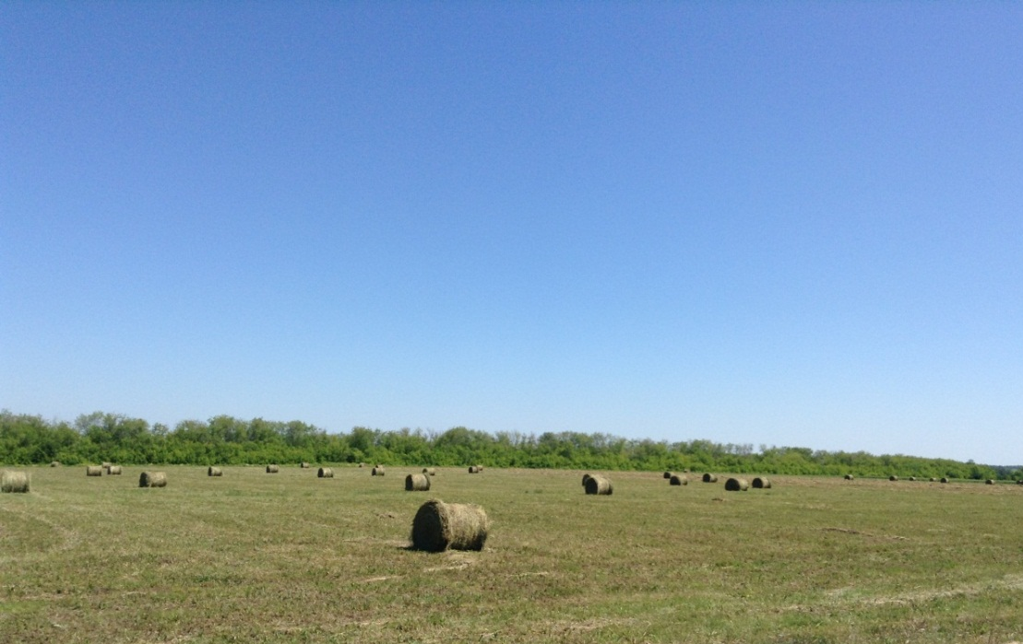
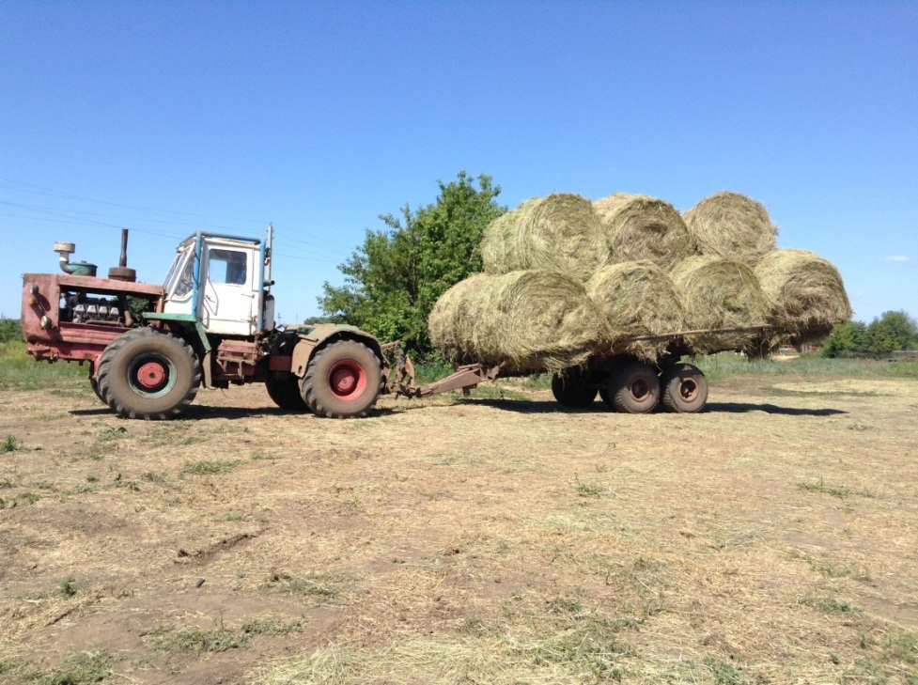
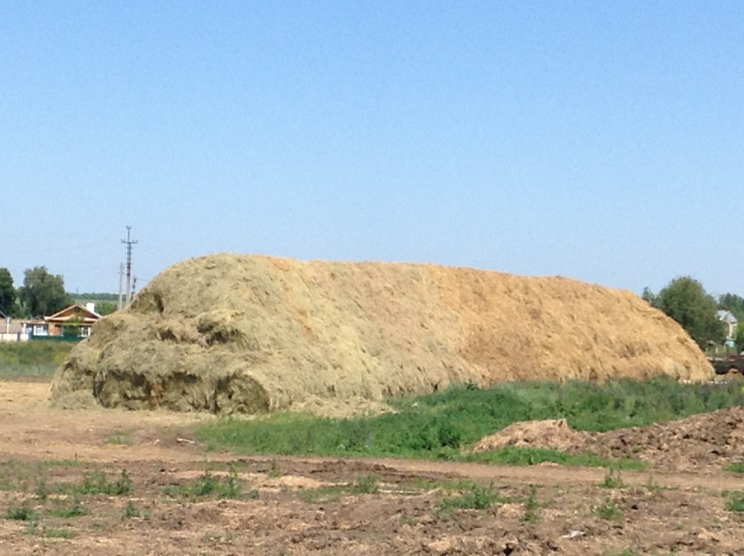
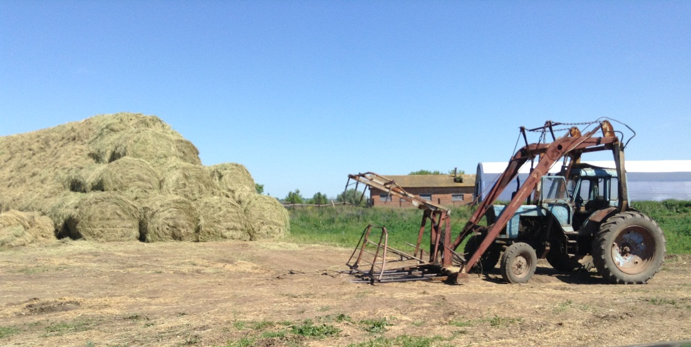
ООО СХП «Ярыш»

Slide 15
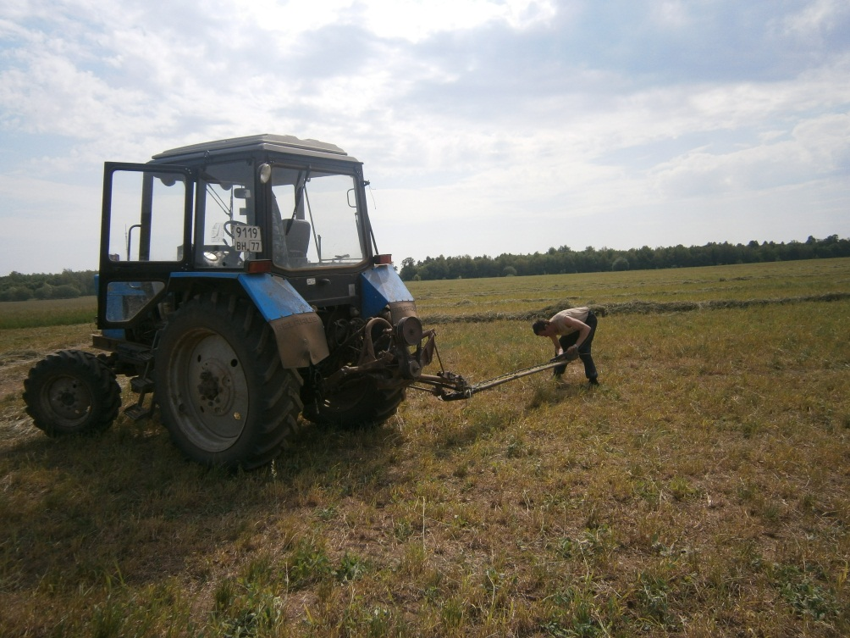
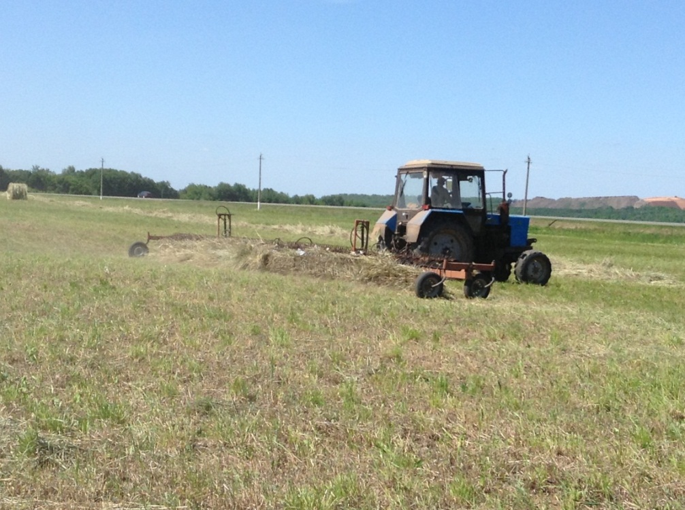
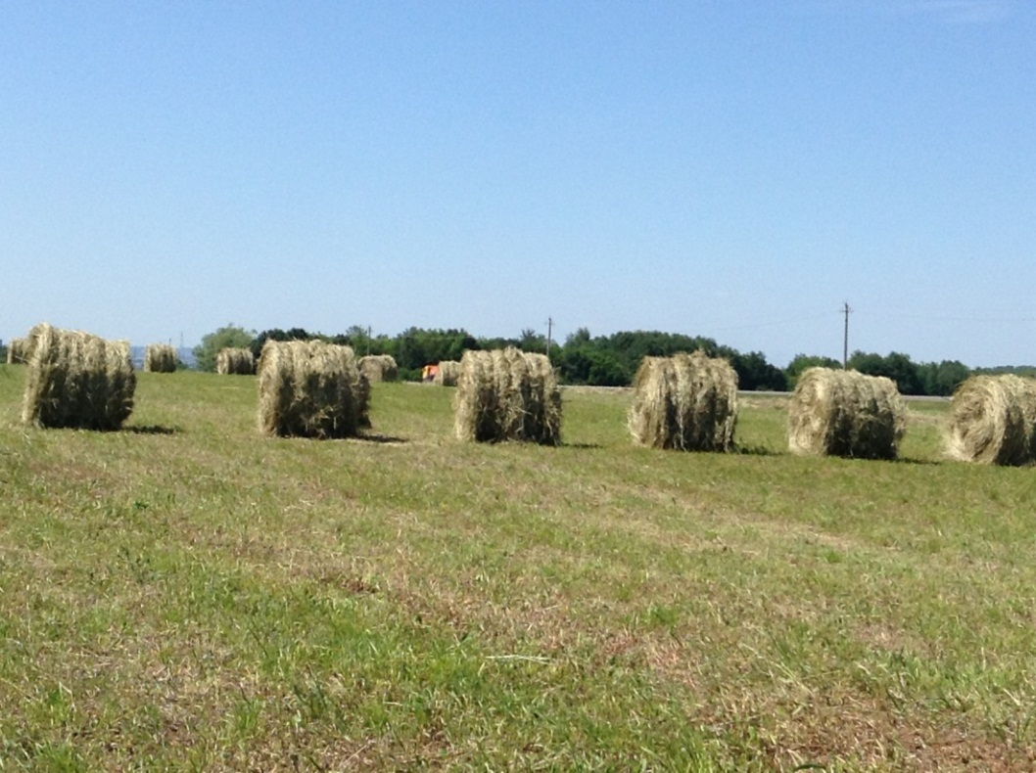
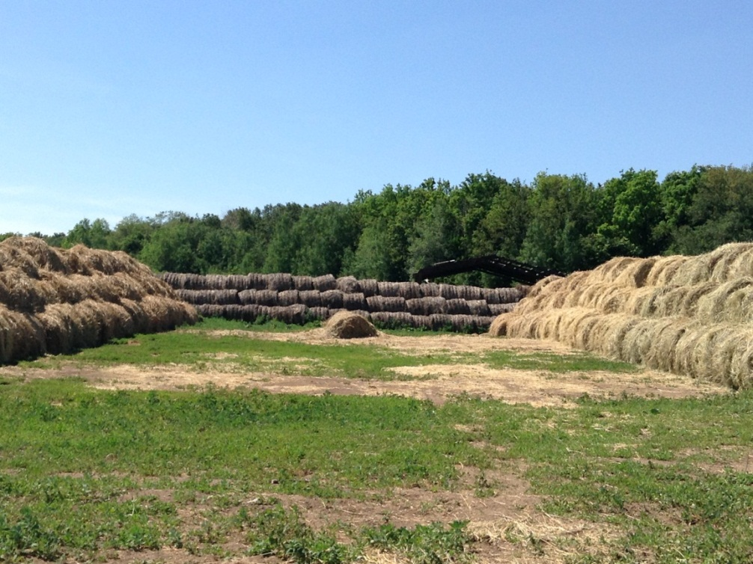
ООО СХП «Алмаз»

Slide 16
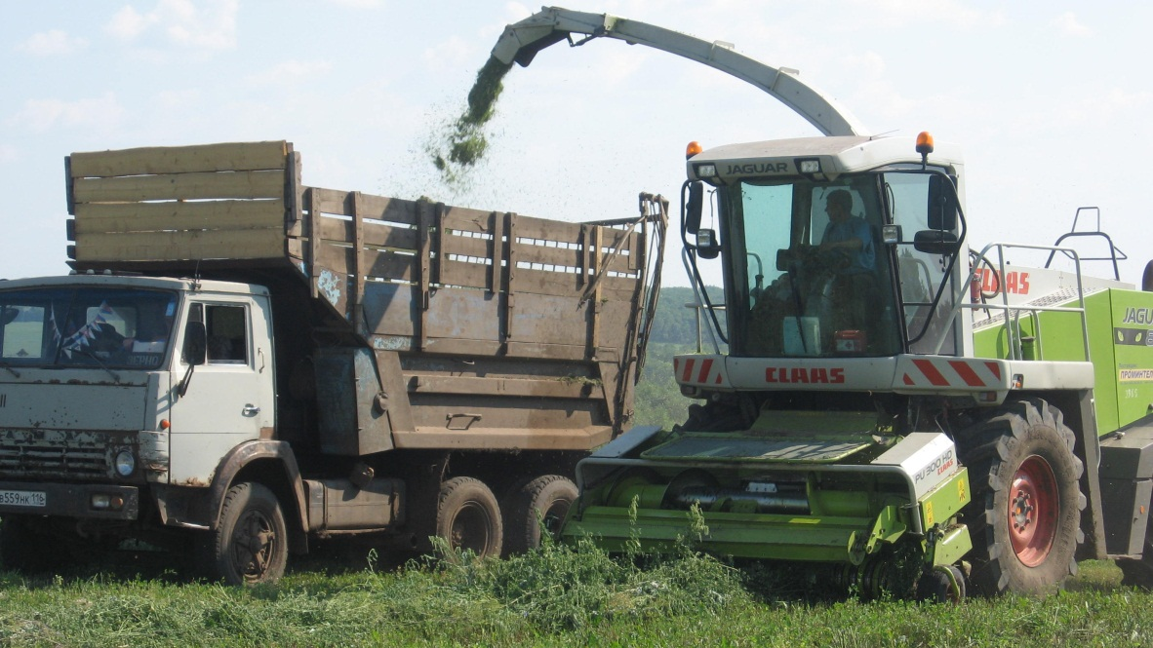
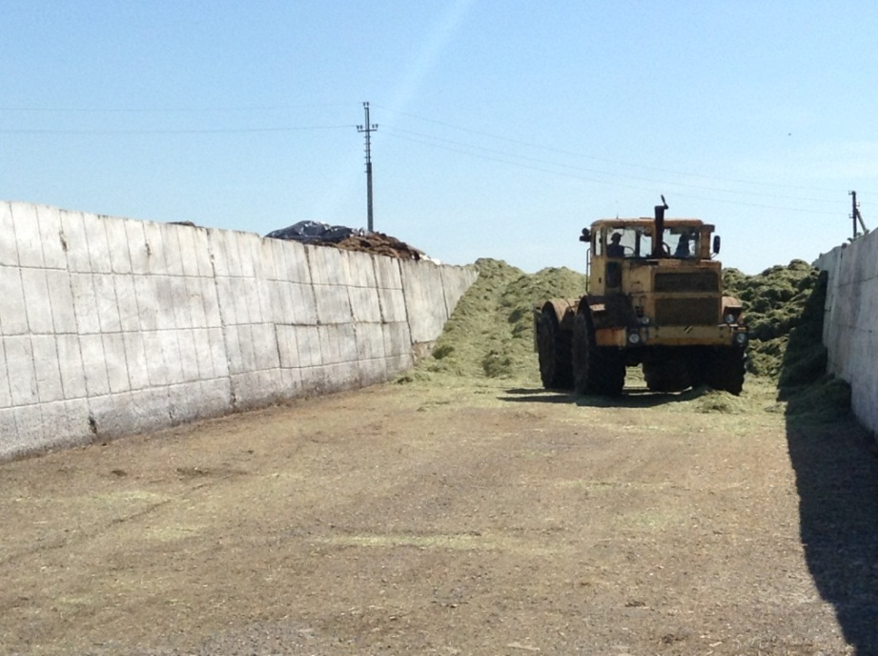
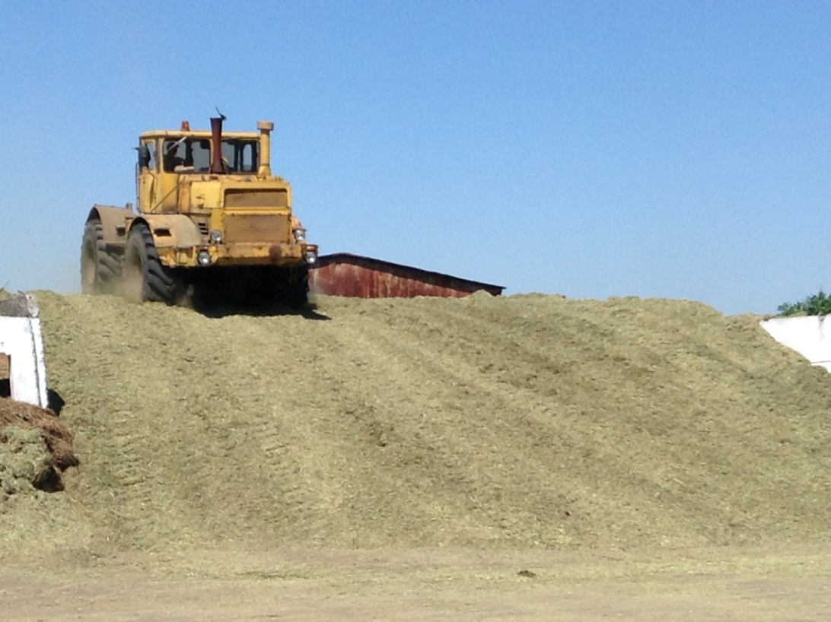
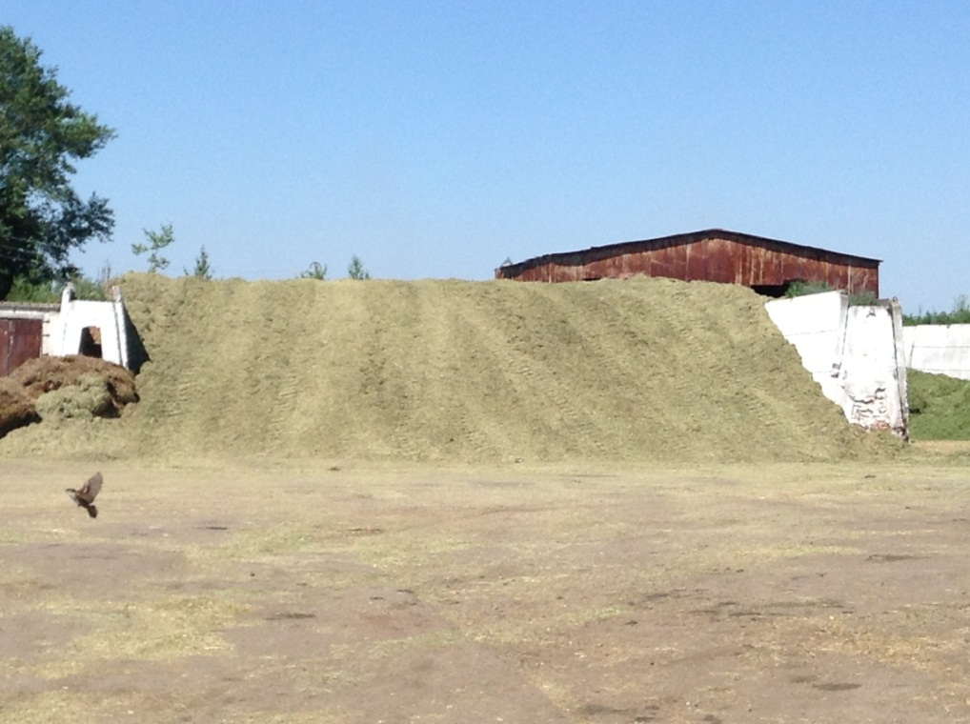
ООО «Тукаевская Продкорпорация»

Slide 17
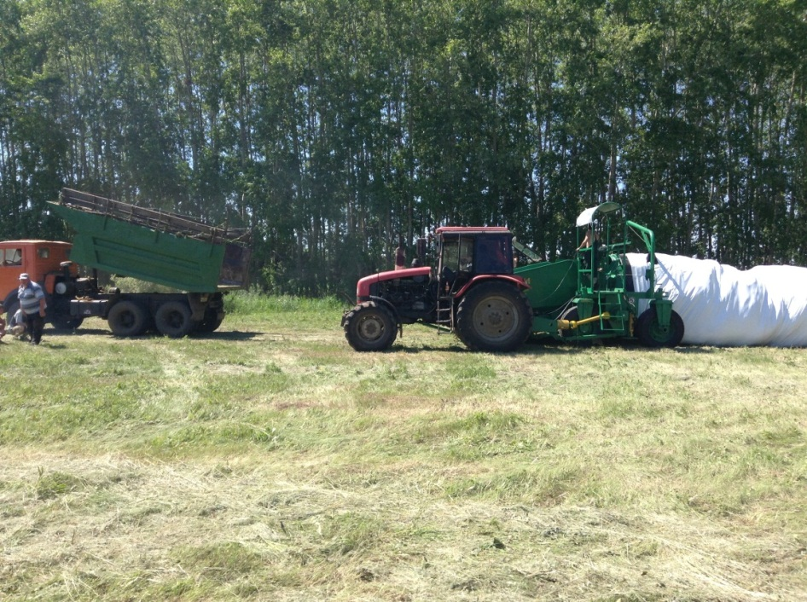
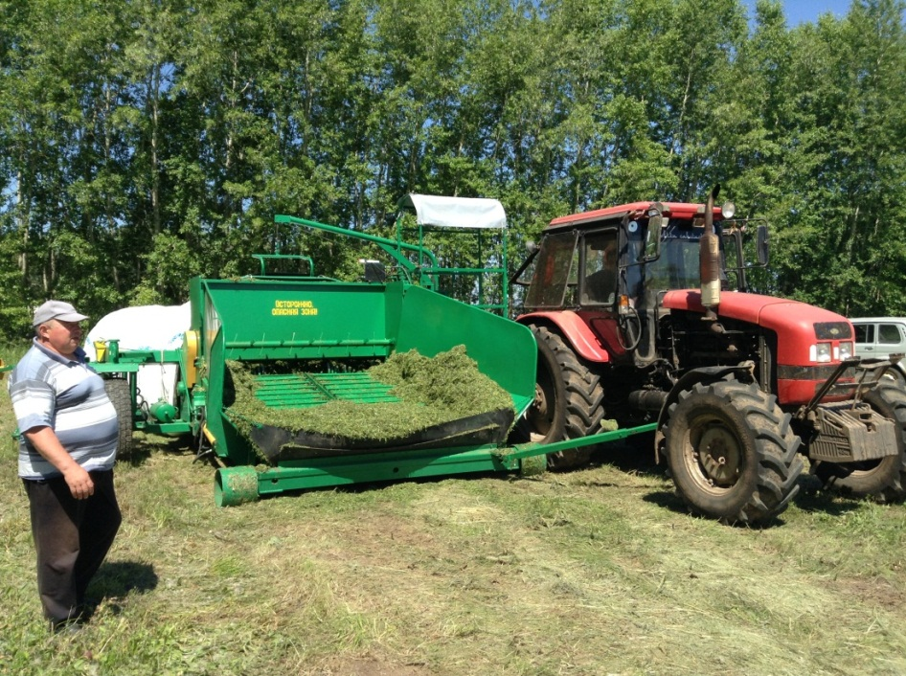
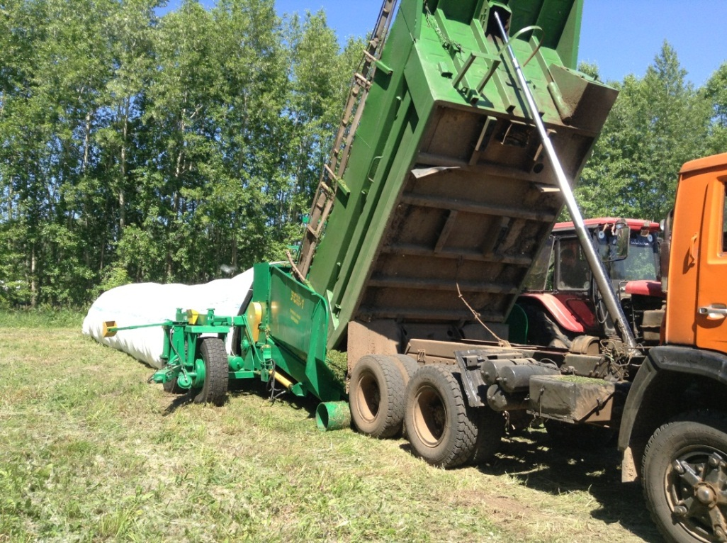
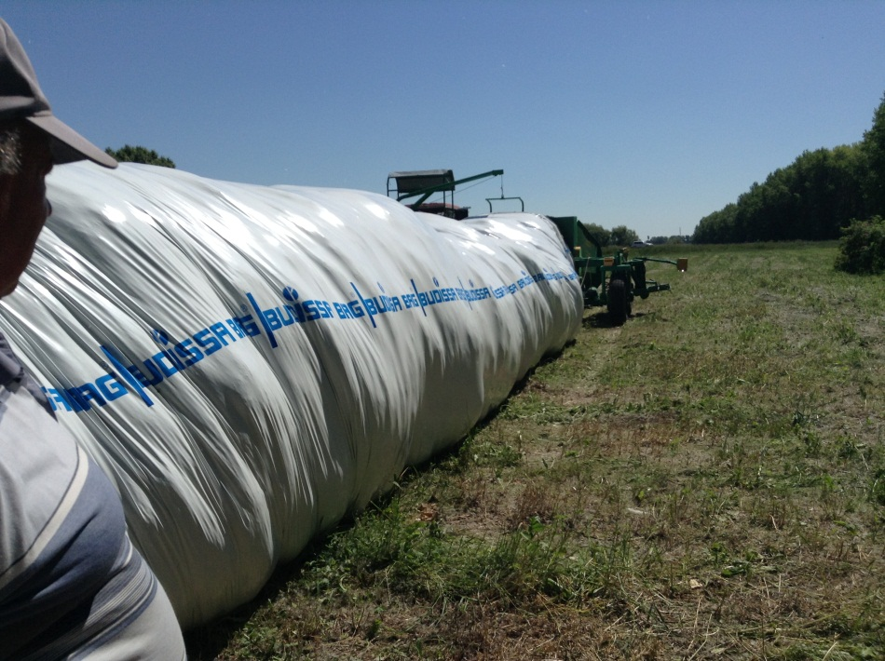
КФХ Вильданов

Slide 18
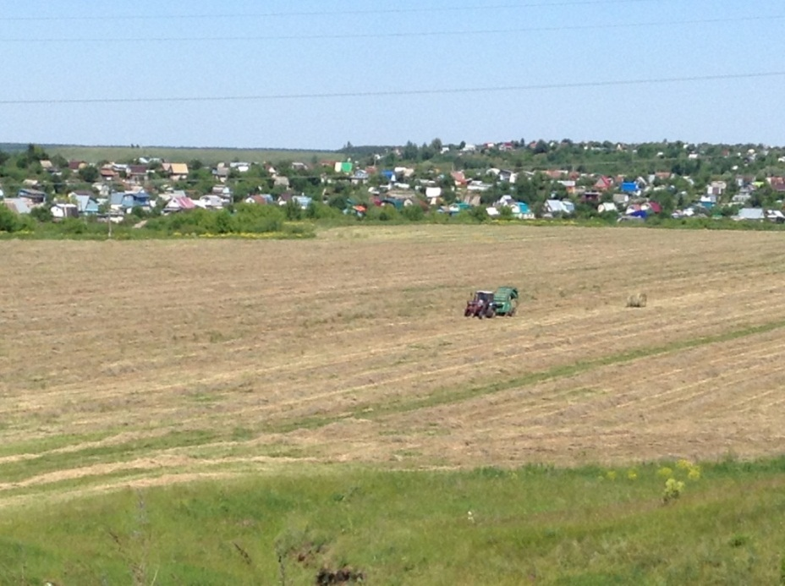
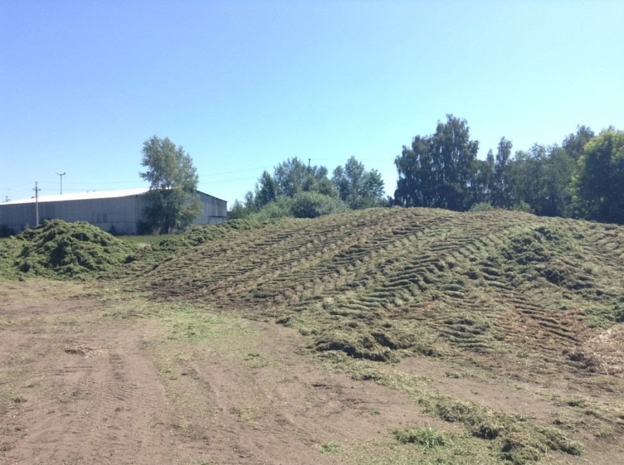
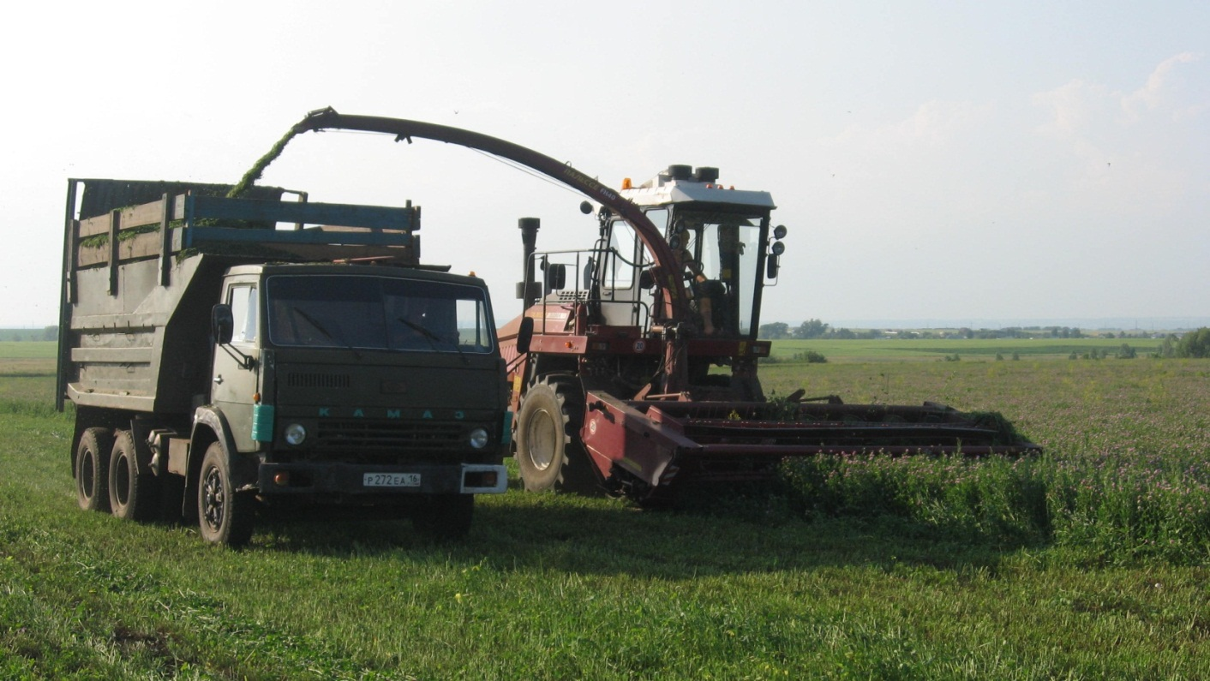
ПК «Камский»

Slide 19
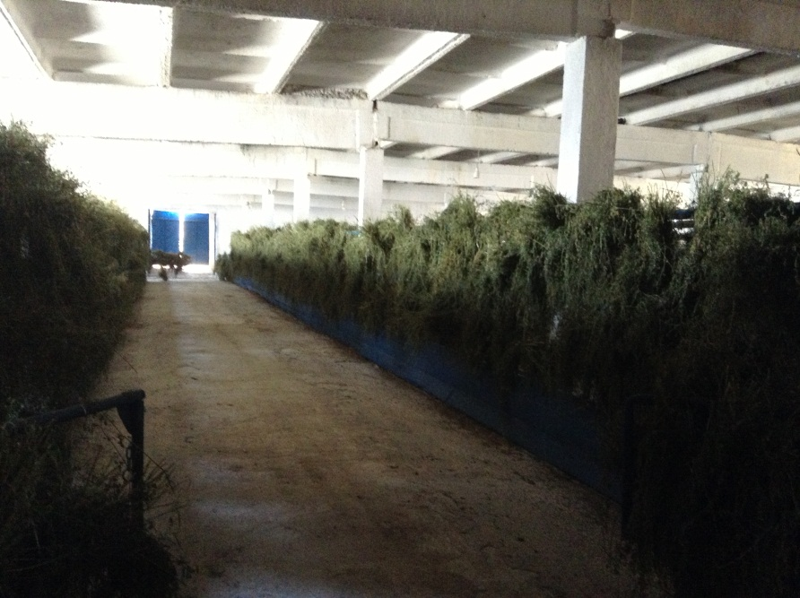
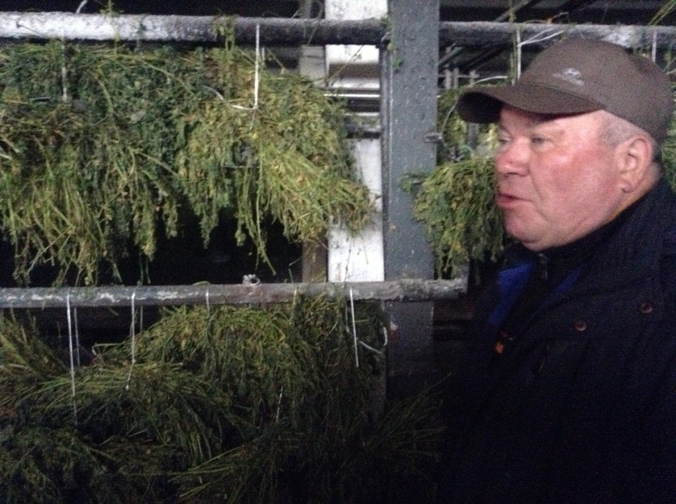
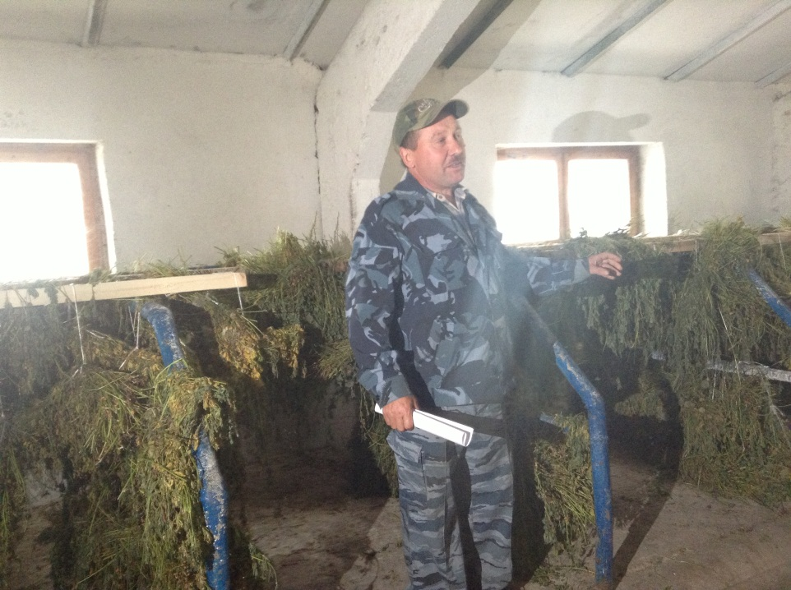
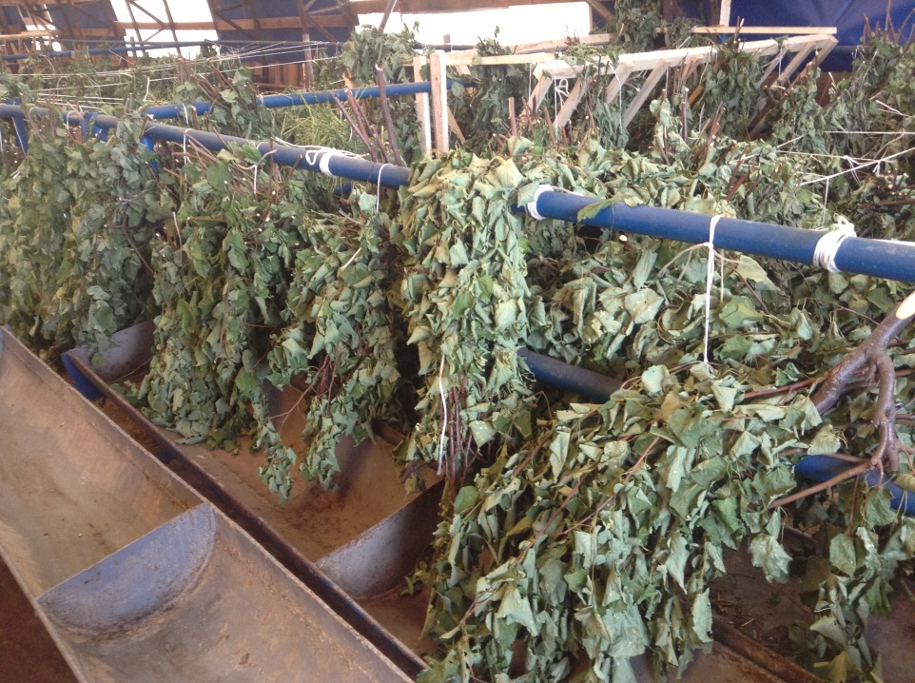
ООО «Челны-Овощи»

Slide 20
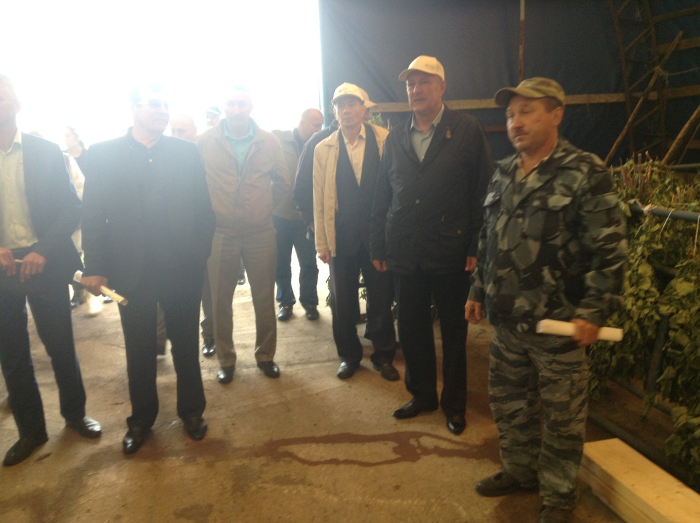
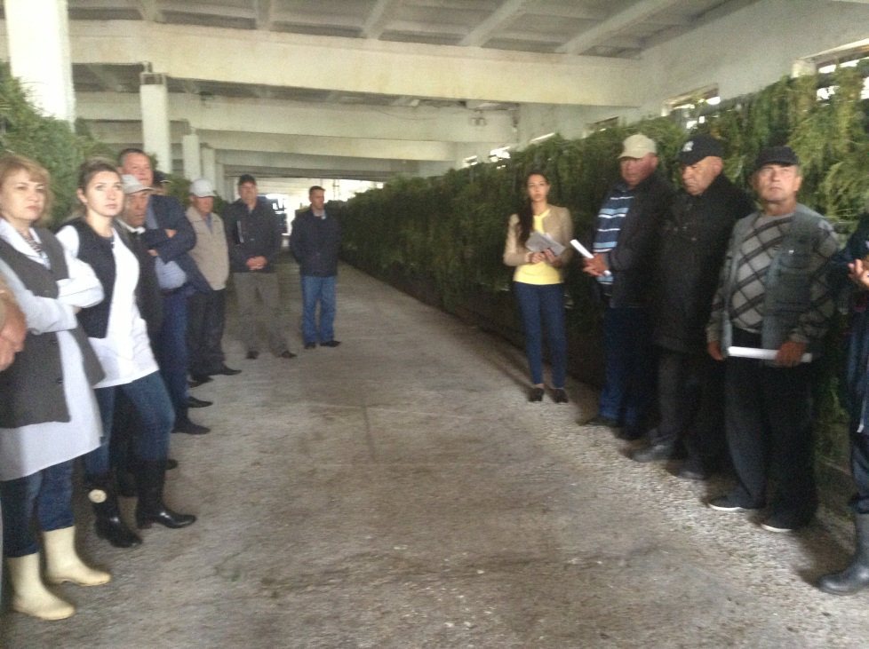
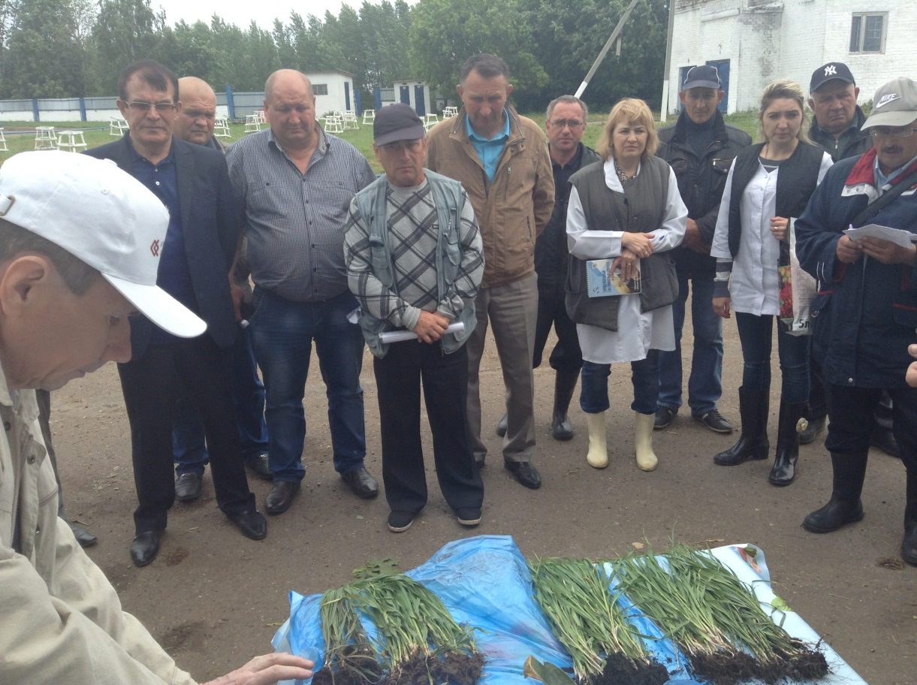

Slide 21
Заготовка кормов 2016 г. на 20.06.2016
Хозяйства | веточный корм тн | сено тн | сенаж тн | Всего кормов тн.к.ед | на 1 усл. гол ц.к.ед
ООО "Гигант" | 5 | 420 | 3400 | 1286 | 9,2
ООО СХП им."Сайдашева" | 13 | 1170 | 2000 | 1193 | 7,1
ООО СХП "Алмаз" | 9 | 440 | 996 | 527 | 6,1
ООО СХП "Ярыш" | 5 | 300 | 726 | 374 | 4
КФХ "Вильданова" | 0 | 200 | 600 | 286 | 3,9
ООО " Тукаевская Продкорпорация" | 9 | 135 | 2400 | 833 | 3,4
ООО "Челны овощи" | 27 | 564 | 250 | 351 | 3
ПК "Камский" | 0 | 85 | 580 | 225 | 2,6
ПК "Ирек" | 4 | 180 | 0 | 85 | 2
ПК "Биклянь" | 3 | 115 | 0 | 55 | 0,7
Итого по району | 80 | 6500 | 13500 | 7392 | 5,5

Slide 22
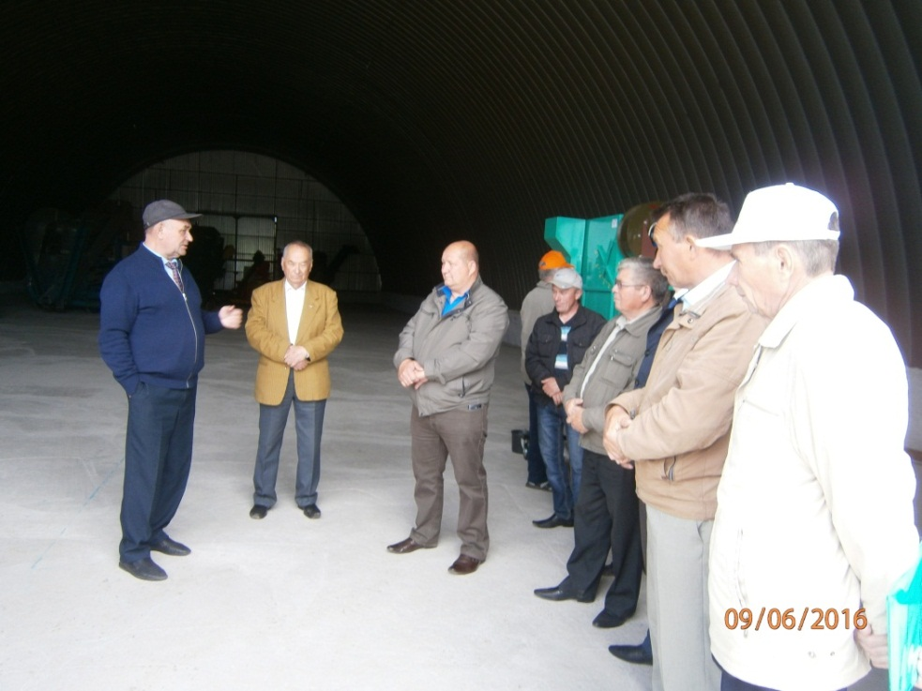
Семинар в ООО «Гигант»

Slide 23
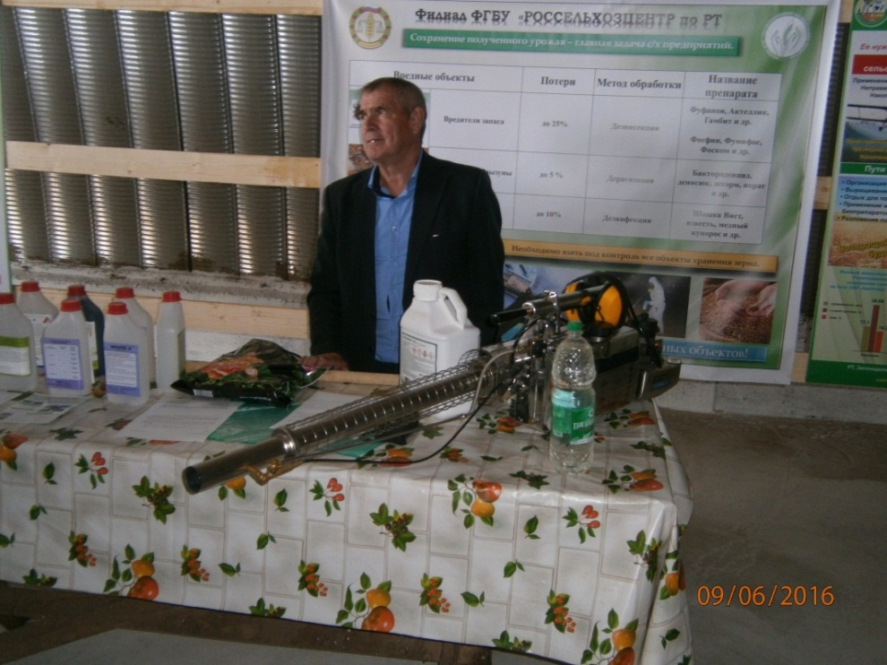
Семинар в ООО «Гигант»

Slide 24
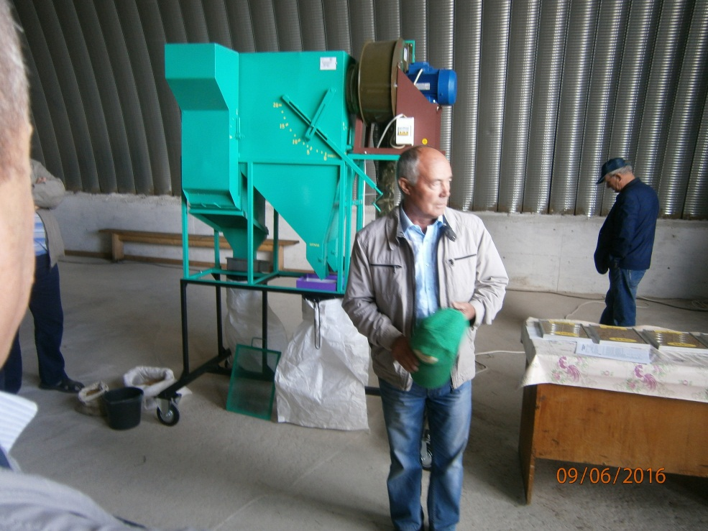
Семинар в ООО «Гигант»

Slide 25
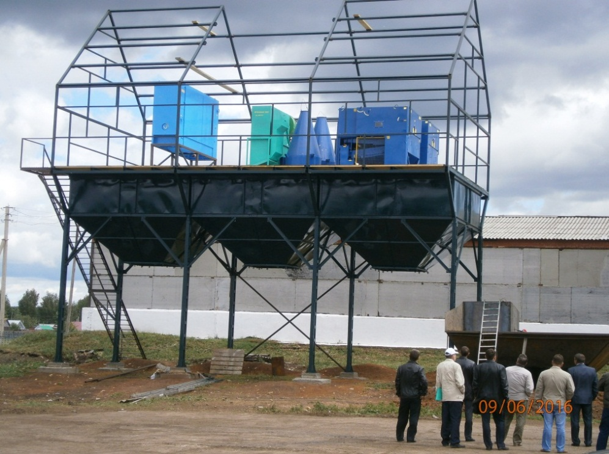
Семинар в ООО «Гигант»

Slide 26
О состоянии работы в сельхозформированиях района
Сабитов Хайдар Габдуллович
– Начальник Управления СХиП района

Slide 27
Тукаевский
муниципальный район
20 июня 2016г.

Slide 28
О ходе подготовки к проведению ВСЕРОССИЙСКОЙ СЕЛЬСКОХОЗЯЙСТВЕННОЙ ПЕРЕПИСИ 2016 ГОДА
Шайхуллина Гульназ Рависовна
– Ведущий специалист-эксперт Отдела государственной статистики в Тукаевском районе

Slide 29
Тукаевский
муниципальный район
20 июня 2016г.

Slide 30
О реализации республиканских программ на территории района в области спорта
Гараев Ильнур Ракипович
– Начальник отдела по делам молодежи, спорту и туризму Исполнительного комитета района

Slide 31
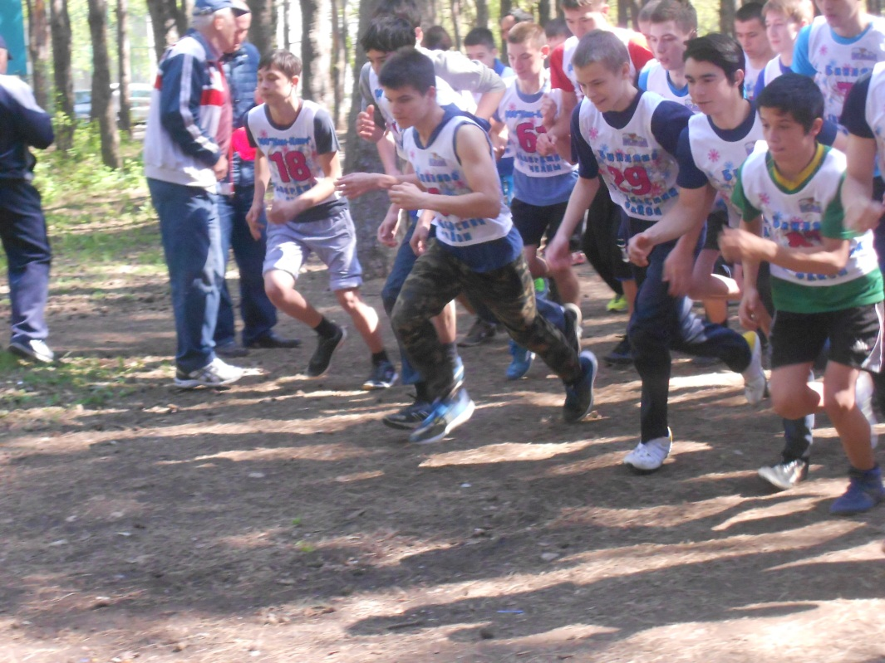
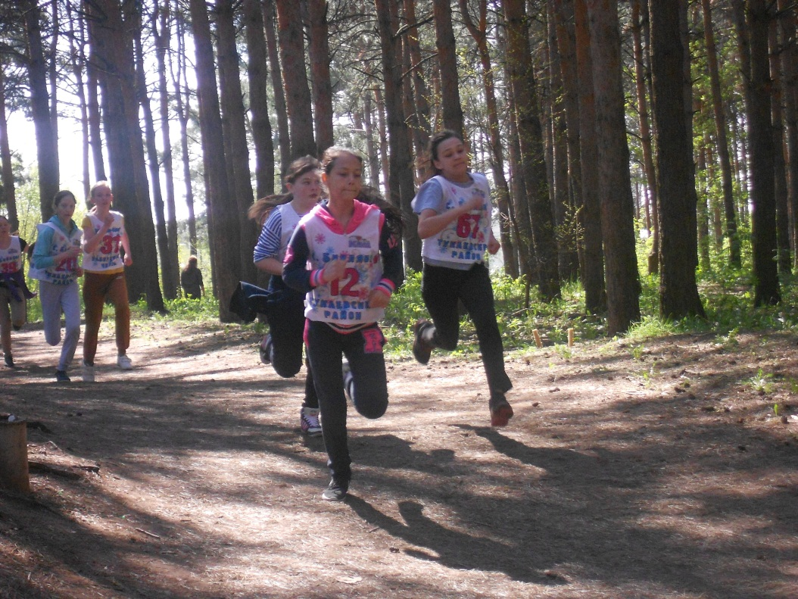
Первенство района по легкоатлетическому кроссу

Slide 32
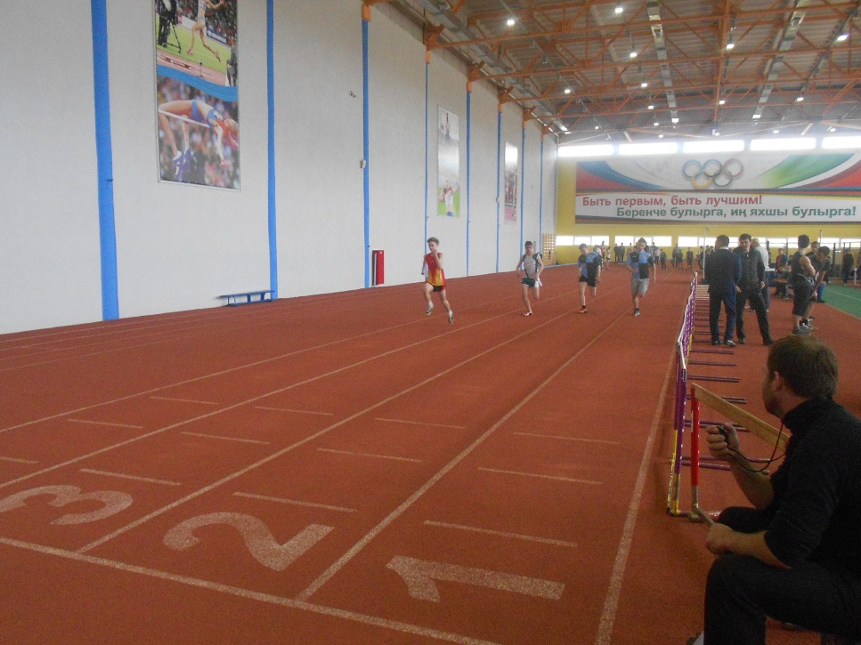
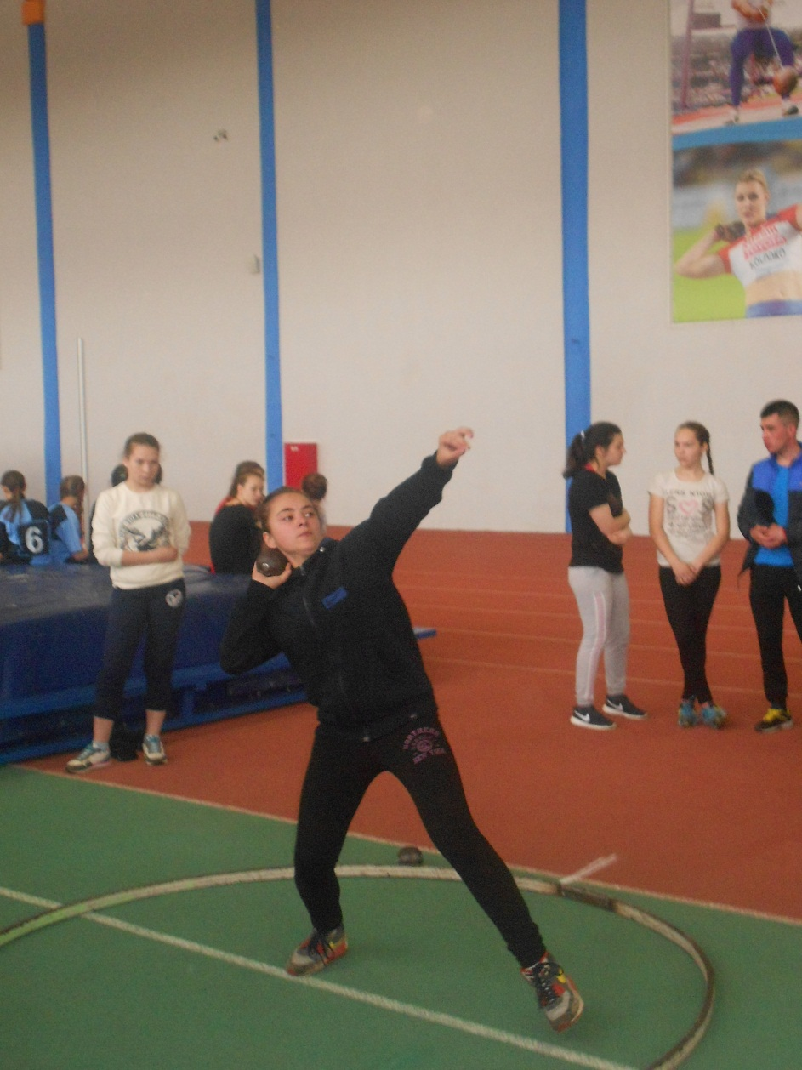

Первенство района по легкой атлетике

Slide 33




Первенство района по бадминтону

Slide 34



Чемпионат и первенство района по биатлону,
посвященный памяти Героя Советского Союза Калимуллы Якупова

Slide 35




Чемпионат и первенство района по хоккею с шайбой

Slide 36


Чемпионат района по мини-футболу

Slide 37



Slide 38

Рамазанов Ильназ Ильшатович

Slide 39

Елисеева Камилла Салаватовна

Slide 40




Торжественное открытие площадки в с.Биклянь

Slide 41




Торжественное открытие площадки в с.Кузкеево

Slide 42



III палаточный молодежный форум района

Slide 43




Slide 44
О реализации республиканских программ на территории района в области спорта
Гараев Ильнур Ракипович
– Начальник отдела по делам молодежи, спорту и туризму Исполнительного комитета района

Slide 45
Тукаевский
муниципальный район
20 июня 2016г.

Slide 46
О профилактике ящура и нодулярного дерматита
Харисова Альфира Ансаровна
– Старший врач-эпизоотолог Госветобъединения района

Slide 47
Тукаевский
муниципальный район
20 июня 2016г.

